Slide 1
Mercado de trabajo y movilidad ocupacional de los profesionistas
Patricio Solís
El Colegio de México
Curso interinstitucional del Seminario de Educación Superior, Septiembre 19, 2014, UNAM
Notes:
Sociólogo cuantitativista, no por dogma, sino por vocación
Trabajo temas relacionados principalmente con la estratificación social, es decir, con la reproducción intergeneracional de las desigualdades, y particularmente con la movilidad social
Los trabajo principalmente a través del análisis estadístico, eso implica que voy a hacer una presentación centrada fundamentalmente en el análisis cuantitativo. Espero sin embargo hacerlo de tal forma que no sea tan aburrida y sea inteligible en el marco de un argumento general sobre cuál es el papel de la escolaridad, y particularmente de la educación superior, en la movilidad social y el logro ocupacional de las personas en el México contemporáneo

Slide 2
Estructura de la presentación
El modelo clásico de la estratificación social bajo cuestionamiento
La primera llave: origen social – escolaridad
  ¿Quiénes llegan a la educación superior? Desigualdad social y progresión escolar en México
Intermedio: movilidad intergeneracional de clase: ¿es la escolaridad el gran ecualizador?
La segunda llave: escolaridad – destino ocupacional
  Educación superior y trayectorias ocupacionales tempranas en la Ciudad de México
Comentarios finales

Slide 3
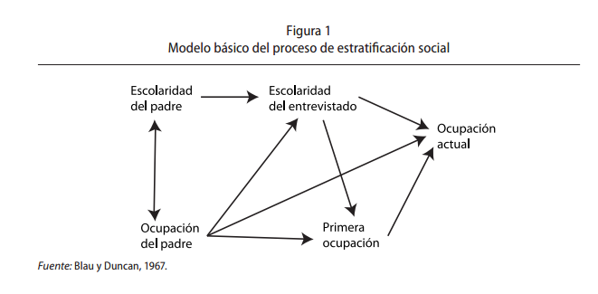
El modelo clásico de la estratificación social bajo cuestionamiento
Notes:
Destacar:
Carácter longitudinal inherente al modelo, se trata de un análisis de transmisión intergeneracional de la desigualdad
La relación esencial es origen-escolaridad-logro ocupacional, efecto mediador de la escolaridad es fundamental en el modelo, efecto directo origen-logro ocupacional es de menor magnitud
Esta relación tiene dos “llaves”: origen-escolaridad, y escolaridad-destino
Se ha cuestionado que en esta relación clásica origen social - escolaridad-logro ocupacional no es más el eje regulador principal de la estratificación social en las sociedades contemporáneas
Llave origen – escolaridad
Masificación de la educación implica una reducción de la asociación entre origen social y logro educativo. La educación no es más un privilegio de las élites o las clases superiores, las brechas educativas tienden a decrecer
Junto con la masificación de la educación, se da una diversificación/estratificación de las opciones educativas. El origen social es determinante ya no de la escolaridad, sino de las opciones educativas
Llave escolaridad – logro ocupacional
Devaluación de las credenciales educativas (masificación del acceso a la educación reduce retornos en la escolaridad, particularmente de los títulos universitarios)
Pertinencia de la educación (la educación –media superior y superior- que se ofrece no responde a los nuevos requerimientos del mercado de trabajo)
Precarización (la precarización generalizada del mercado de trabajo implica que incluso los jóvenes universitarios tienen enormes dificultades para encontrar trabajos de calidad, de tal manera que han perdido ventajas competitivas frente a los jóvenes menos escolarizados)
Insuficiencia estructural: el modelo de crecimiento económico no genera empleos suficientes para dar cabida a la masa de jóvenes más escolarizados, subempleo estructural
La relación entre escolaridad y movilidad social está bajo tensión, hay quien incluso ha afirmado que nuestras universidades se han convertido en “fábricas de desempleados”

Slide 4
La primera llave: origen social -escolaridad
¿Quiénes llegan a la educación superior? Desigualdad social y progresión escolar en México
  ¿Se ha “democratizado” el acceso a la educación?
  ¿En qué nivel educativo se sitúan las mayores desigualdades?
  Análisis estadístico de probabilidades de lograr transiciones educativas: ingreso a primaria, primaria-secundaria, secundaria-ems, ems-educación superior

Slide 5
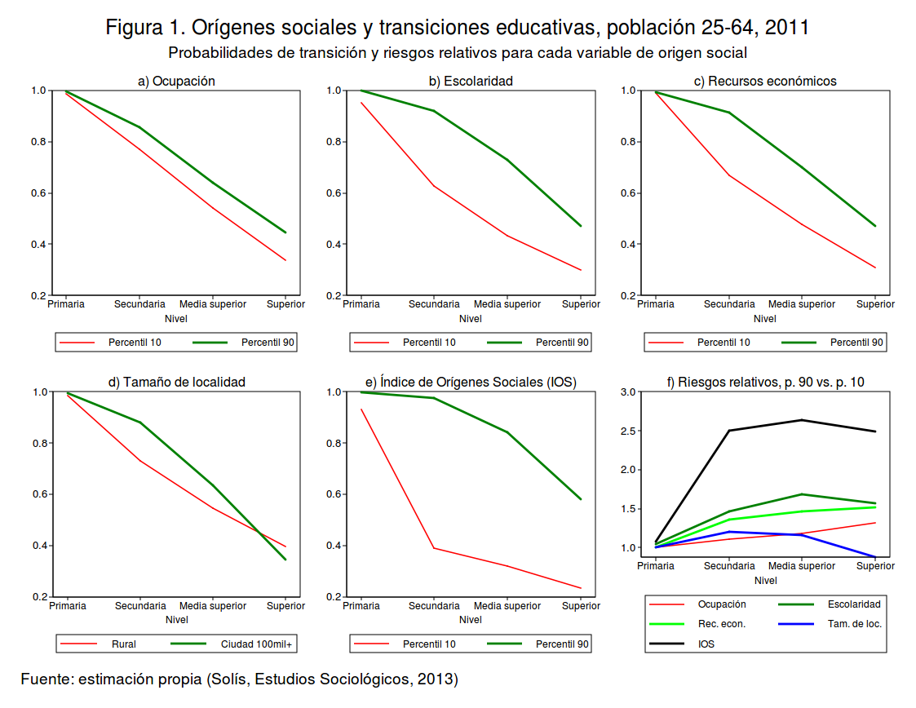
Notes:
Explicar qué significa cada uno de los gráficos, ilustrando con recursos económicos, enfatizar brecha entre p90 y p10
Explicar que e) índice de orígenes sociales, resume las cuatro dimensiones previas en un solo índice integrado
Detenerse en f) como resumen
Explicar que desigualdades se acumulan en la trayectoria educativa: Así, por ejemplo, según los resultados recién descritos, es posible estimar que la probabilidad de ingresar a la educación superior es 17 veces mayor para un niño que ha nacido en una familia acomodada (percentil 90 del ios) con respecto a otro que lo ha hecho en una familia con bajos recursos ocioeconómicos (percentil 10 del ios).
Las desigualdades aparecen como parejas a partir de la secundaria, pero esto involucra a un conjunto de cohortes con experiencias diferentes en términos de acceso a los niveles educativos. ¿Qué pasa si hacemos análisis por cohorte?

Slide 6
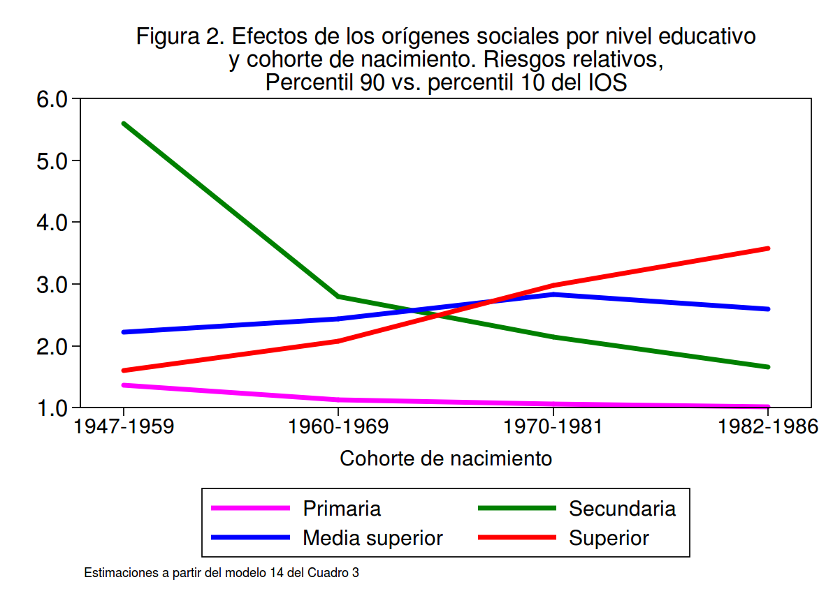

Slide 7
Algunas conclusiones parciales…
La desigualdad de oportunidades educativas, más que reducirse, se mantiene en niveles altos, a pesar de la ampliación de la cobertura de la educación básica
El cambio principal está en el locus de la desigualdad social. Las desigualdades se desplazan paulatinamente hacia las transiciones a la EMS y la ES. El cuello de botella actual implica que la tensión social se desplaza hacia el ingreso a la ES.
Los efectos de la desigualdad de oportunidades se expresan no sólo en las probabilidades de progresión escolar, sino también en el tipo de institución al que se tiene acceso (desigualdad horizontal)

Slide 8
Intermedio. Movilidad intergeneracional de clase: ¿puede ser la escolaridad el gran ecualizador?
El análisis de la movilidad intergeneracional de clase nos permite responder desde otra perspectiva a la pregunta de cuál es el papel de la escolaridad en la reproducción intergeneracional de la desigualdad
Si, como señala el modelo clásico, la escolaridad es EL mecanismo de transmisión de las desigualdades entre orígenes y destinos, entonces cabría esperar que quienes logran romper los obstáculos de su origen social y tener movilidad educativa ascendente, también logren superar las barreras de su origen en términos de su logro ocupacional.
En otros términos, a mayor escolaridad debería ser menor la asociación entre orígenes y destinos de clase.
Si fuese así, seguiría teniendo sentido promover la escolaridad como vía de movilidad social

Slide 9
Detalles metodológicos…
Movilidad intergeneracional se analiza con tablas de movilidad, que comparan orígenes (usualmente clase del padre) con destinos (clase del hijo o hija)
Se adopta una definición sociológica de clase social, basada en la posición en el mercado de trabajo
Esquema de clases:
  Clase de servicios: Patrones 10+, profesionales, directivos medios y altos, técnicos de alto nivel.
  Clases intermedias: Trabajadores calificados por cuenta propia, comerciantes, asalariados manuales calificados, micro empresarios
  Trabajadores no calificados: Trabajadores no calificados por cuenta propia, asalariados de baja calificación en industria o servicios
  Clases agrícolas: pequeños propietarios y jornaleros agrícolas
Datos: Encuesta ESRU sobre movilidad social, CEEY, 2011

Slide 12
Notes:
Plantear la pregunta general nuevamente ¿qué tanta asociación existe, condicional a la escolaridad alcanzada?
Comenzar por distribución de destinos, mostrar diferencias en marginales de renglón
Matizar luego por distribución de origen, más educación implica origen social más alto
Plantear dificultad para hacer evaluación de qué tanta asociación existe, no sólo por los marginales, sino porque esto implica hacer una evaluación conjunta de los niveles de aosicación en distintas partes de la tabla
Una opción es obtener una medida general de asociación, un índice para cada subtabla que nos diga qué tan fuertemente se asocian los orígenes con los destinos de clase. Esto se logra mediante el ajuste de modelos loglineales de diferencias uniformes (unidiff), que son ampliamente utilizados en la investigación internacional sobre movilidad de clase.

Slide 13
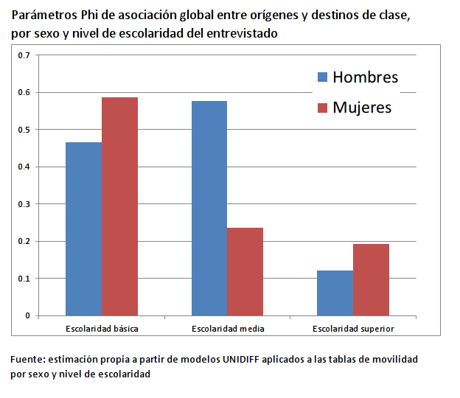

Slide 14
Otras conclusiones parciales…
El análisis de la movilidad intergeneracional de clase nos sugiere que para los hombres, el acceso a la educación superior juega un papel ecualizador importante, en tanto reduce significativamente la asociación neta entre orígenes y destinos de clase, y por tanto la desigualdad de oportunidades de movilidad social
Entre las mujeres este efecto se expresa desde la educación media superior, no hay diferencias muy marcadas entre media superior y superior
Parecería entonces que el acceso a la escolaridad sigue jugando un papel “ecualizador” en términos de la movilidad intergeneracional de clase. Este efecto se acentú fuertemente para quienes tienen acceso a la educación superior

Slide 15
La segunda llave: escolaridad-destino ocupacional
Los resultados previos refieren a la población en su conjunto (25-64 años). Las perspectivas críticas sobre la relación educación superior – trabajo nos sugieren que los problemas son más recientes, y se presentan principalmente entre la población más joven (debutantes en el mercado de trabajo)
  Devaluación de credenciales educativas
  Cambios en el perfil de la demanda laboral y pertinencia de la educación
  Precarización generalizada del empleo
¿Persiste la relación positiva entre escolaridad (superior) y logro ocupacional si las trayectorias ocupacionales tempranas de los jóvenes?
¿O acaso podemos hablar del fin de la educación (superior) como herramienta para la movilidad social?

Slide 16
¿Cómo analizar la relación entre escolaridad y trayectorias ocupacionales de los jóvenes?
Las experiencias laborales tempranas son intermitentes y fluidas, la incorporación al trabajo es un proceso con aproximaciones sucesivas a lo largo del tiempo, más que un momento o un evento en un momento fijo en el tiempo.
Es importante por tanto tomar en cuenta esta “fluidez” y distinguir tres eventos o tipos de transiciones:
  1. Primer trabajo
  2. Cambios de trabajo (incluye dejar de trabajar)
  3. Reingresos al trabajo (para quienes salieron de trabajar previamente)
Datos longitudinales: ETEL 2010. Encuesta de trayectorias educativas y laborales levantada a ~2,900 jóvenes entre 18 y 29 años residentes en la Zona Metropolitana del Valle de México (INEE y COLMEX)

Slide 17
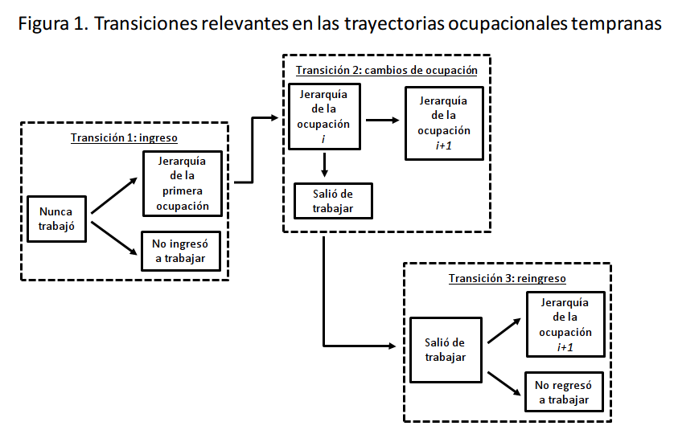
Esquema analítico

Slide 18
Jerarquía de las ocupaciones
No manual (clase de servicios, oficinistas)
Segunda jerarquía (Microempresarios, trabajadores por cuenta propia en oficios, asalariados en comercio o manuales en empresas establecidas (formales))
Baja calidad (asalariados en comercio o manuales en microempresas (informales))
Clasificación validada con fuentes externas (ENOE, encuestas sobre movilidad social), estratifica en función de ingresos, precariedad laboral, y oportunidades de ascenso socioeconómico de largo plazo

Slide 19
Modelos estadísticos
Análisis de historia de eventos, probabilidades de transición en destinos múltiples a lo largo del tiempo
Variables de control: nivel socioeconómico de la familia de origen, características sociodemográficas (edad, experimentó transiciones familiares), características de los trabajos previos (si aplica), condición de asistencia escolar
Variable de escolaridad: no completó secundaria, completó secundaria, EMS hasta 2 años de ES, y 2 o más años de educación superior
Para facilitar la interpretación de los modelos, los resultados se presentan como simulaciones

Slide 20
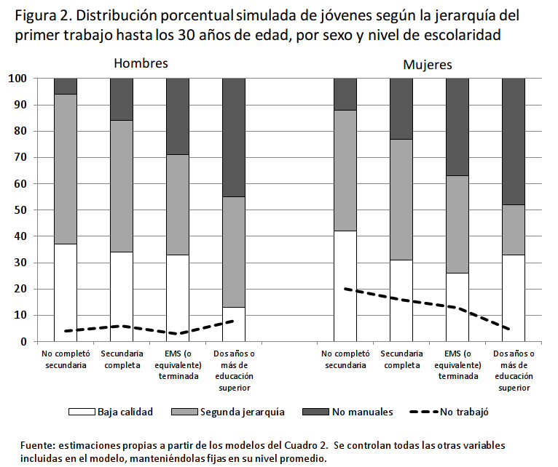

Slide 21
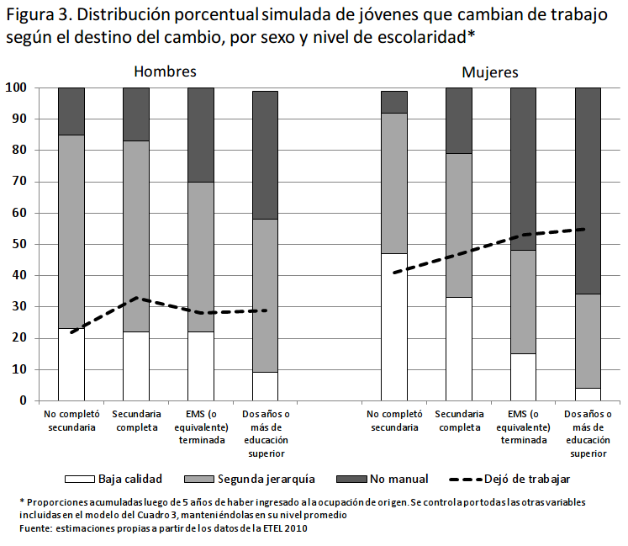

Slide 22
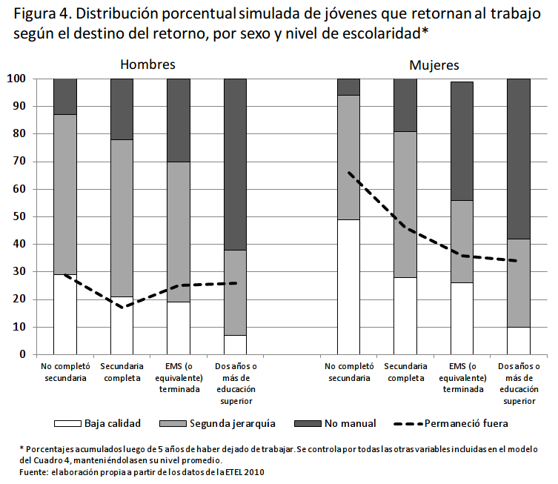

Slide 23
Más conclusiones parciales…
La escolaridad tiene efectos importantes en el logro ocupacional, en el ingreso, los cambios de trabajo, y el reingreso para quienes salieron temporalmente
Los contrastes más significativos ocurren entre quienes tienen educación superior y quienes no la tienen
La educación superior incrementa significativamente la probabilidad de ingresar a ocupaciones no manuales
También reduce de manera muy significativa la probabilidad de ingresar a ocupaciones de “baja calidad”
Sin embargo, no protege contra la descalificación laboral. Entre los varones, más de 50% de los ingresos y cambios, y 40% de los reingresos, se dan a ocupaciones que no demandan calificación profesional (el panorama es ligeramente mejor entre las mujeres)
La educación superior contribuye a incrementar el ingreso y reingreso laboral de las mujeres, contribuyendo por tanto a igualar las condiciones de género frente a la participación laboral

Slide 24
Algunas reflexiones finales
¿Se ha roto en México el paradigma clásico de la estratificación social (Origen > escolaridad > destino)?
  Respuesta en corto: NO, pero nuestra mirada requiere algunos ajustes a las condiciones actuales
La asociación entre orígenes socioeconómicos familiares y logro educativo sigue vigente, pero:
  La desigualdad se ha desplazado a los niveles EMS y ES
  Surgen nuevas desigualdades “horizontales”, no sólo en términos de la educación pública/privada, sino de la estratificación de opciones en las instituciones públicas

Slide 25
La escolaridad, y particularmente la educación superior, mantiene su papel como “ecualizador” de las oportunidades de movilidad intergeneracional de clase. La asociación entre orígenes y destinos de clase se debilita sustantivamente entre quienes realizaron estudios superiores
  Sin embargo, muy pocos de los miembros de la población adulta (25-64) han tenido acceso a la educación superior, por lo que quizás los resultados “ecualizadores” se deban a la alta selectividad social de quienes fueron a la universidad ¿se mantendrán los resultados en condiciones de mayor acceso a la educación superior?

Slide 26
Entre los jóvenes (de la ZMVM) persiste la asociación entre estudios superiores y logro ocupacional.
  Los estudios superiores “protegen” contra los riesgos de una trayectoria temprana en las posiciones más precarias
  No obstante, a diferencia del pasado, no protegen contra la descalificación laboral

Slide 27
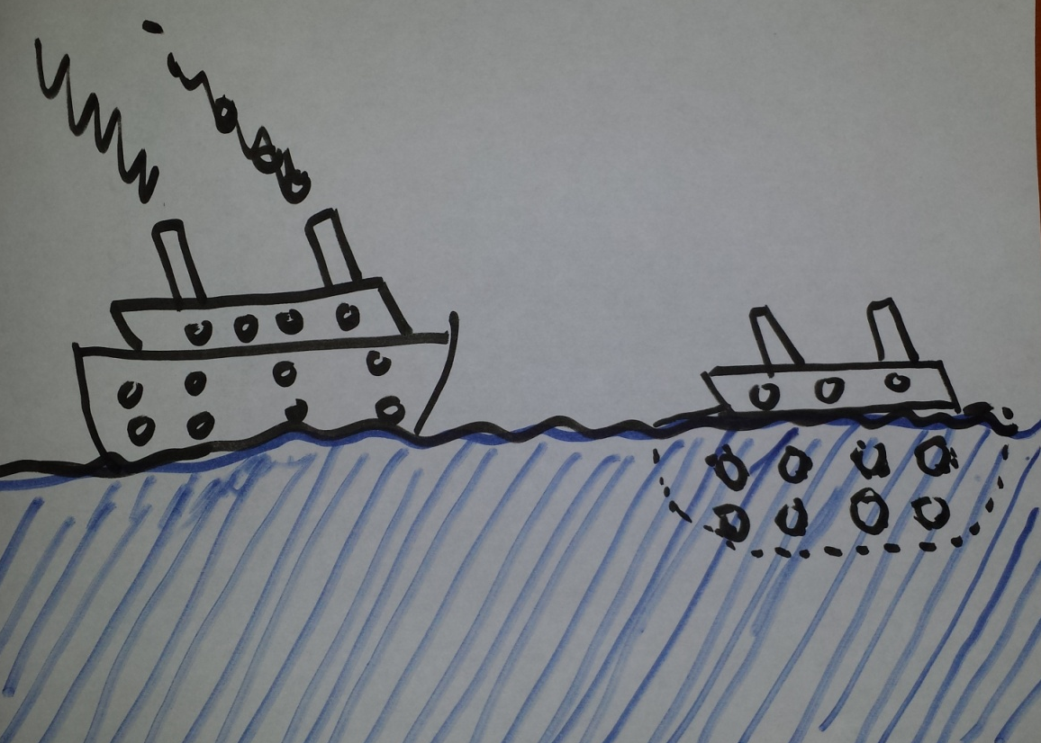
Analogía del Titanic
Al hundirse el barco, quienes están en las cubiertas superiores comienzan a sentir el agua en los pies, pero su condición estructural de ventaja frente a los que están en cubiertas inferiores se mantiene.
Algo similar ocurre con la educación superior en México: con relación al pasado, quienes realizan estudios superiores han perdido ventajas en el mercado de trabajo, pero su condición estructural de ventaja frente a quienes no realizaron estudios superiores se mantiene. Por tanto, la desigualdad en el acceso a la ed. superior sigue siendo un eje clave de la estratificación social

Slide 28
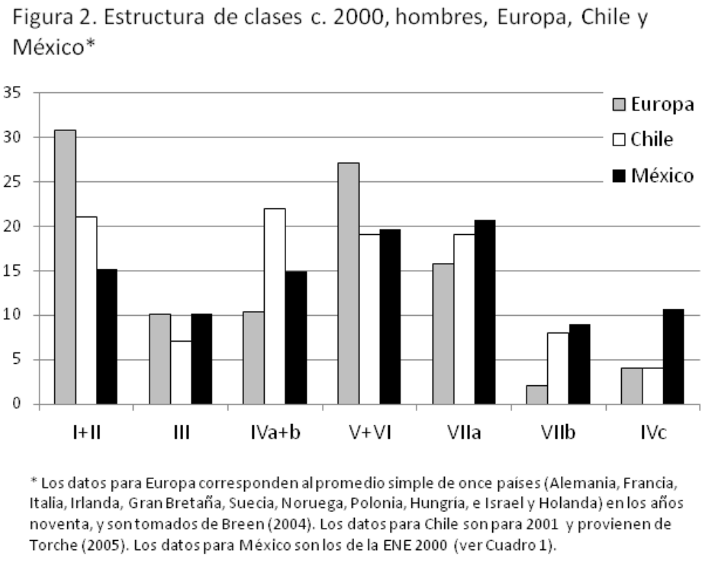
Una nota final: el potencial de la formación de recursos humanos en educación superior está ahí, pero para explotarlo (y ampliar las oportunidades para los egresados universitarios) es necesario generar condiciones estructurales en el mercado de trabajo

Slide 29
Referencias
Solís, Patricio (2013). Desigualdad vertical y horizontal en las transiciones educativas en México. Estudios Sociológicos XXXI (número extraordinario)
Solís, Patricio y Emilio Blanco (en prensa) ¿Relación duradera o divorcio? El vínculo entre la escolaridad y el logro ocupacional temprano en un contexto de deterioro laboral. En: Blanco, Solís y Robles, coord: “Caminos desiguales: Trayectorias Educativas y Laborales de los Jóvenes en la Ciudad de México. México: INEE – El Colegio de México
Solís, Patricio (en dictamen) Estratificación y movilidad de clase en el México contemporáneo. En: Solís y Boado (coord.) Y sin embargo se mueve: estratificación y movilidad intergeneracional de clase en América Latina. México: El Colegio de México - CEEY

Slide 30
¡Muchas gracias!

